Slide 1
消息中间件分享

Slide 2
消息中间件主题
——深圳凯亚技术分享
——袁巧2018/11/16
本文档将介绍消息中间件的发展历史，使用场景和rabbitmq的设计原理和一个实战工程。

Slide 3
目 录
1
消息中间件的发展史
AGENDA
2
消息中间件使用场景
3
RabbitMQ的原理介绍和使用
4
RabbitMQ实战工程

Slide 4
消息中间件的发展史

Slide 5
1：什么是消息队列
MQ全称为Message Queue（消息队列），消息队列是在消息的传输过程中保存消息的容器。比如数据库中的一张表、比如内存、磁盘。是一种应用程序对应用程序的通信方法。应用程序通过读写出入队列的消息（针对应用程序的数据）来通信，而无需专用连接来链接它们。消息传递指的是程序之间通过在消息中发送数据进行通信，而不是通过直接调用彼此来通信，直接调用通常是用于诸如远程过程调用的技术。排队指的是应用程序通过队列来通信。队列的使用除去了接收和发送应用程序同时执行的要求。其中较为成熟的MQ产品有IBM WEBSPHERE MQ、ActiveMQ、RabbitMQ、kafka等等。

Slide 6
2：什么是消息中间件
消息中间件就是消息队列的产品，为系统之间消息的传递提供各种功能。

Slide 7
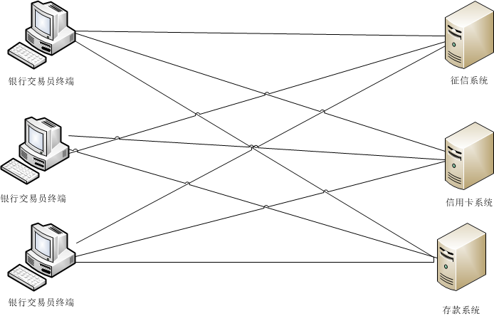
3：消息中间件的发展史

Slide 8
3：消息中间件的发展史
1983年孟买工程师Vivek Ranadivé萌生一个开发一种通信系统(通用软件总线)，用于解决应用程序间繁重的信息通信工作。并将想法付诸行动，为他的第一个客户高盛银行开发了第一个现代消息队列软件：The Information Bus(TIB)

Slide 9
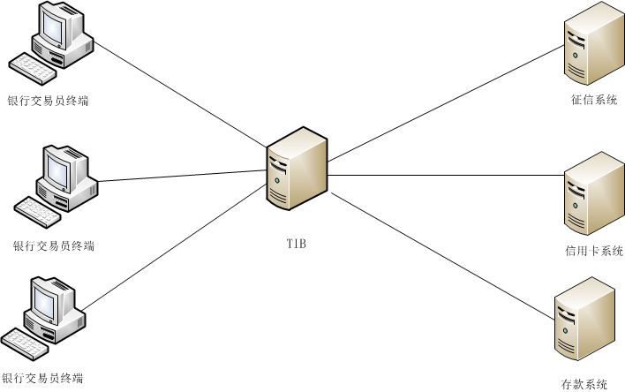
3：消息中间件的发展史

Slide 10
3：消息中间件的发展史
1993年IBM MQ系列产品问世。继而又进化成WebSphere MQ并统治着商业消息队列平台市场。
1997年TIB发展成为TIBCO MQ
1997年微软消息队列（MSMQ）
由于上述产品使用各自的API，不同的协议，如果应用已经订阅了TIBCO MQ，若忽然需要消费IBM MQ的消息，则实现起来会非常困难。

Slide 11
3：消息中间件的发展史
2001年Java Message Service（JMS）诞生了，试图通过API的方式，隐藏MQ产品供应商提供的实际接口，Java应用程序只需选择合适的MQ驱动即可。

Slide 12
3：消息中间件的发展史
2001年Java Message Service（JMS）诞生了，试图通过API的方式，隐藏MQ产品供应商提供的实际接口，Java应用程序只需选择合适的MQ驱动即可。

Slide 13
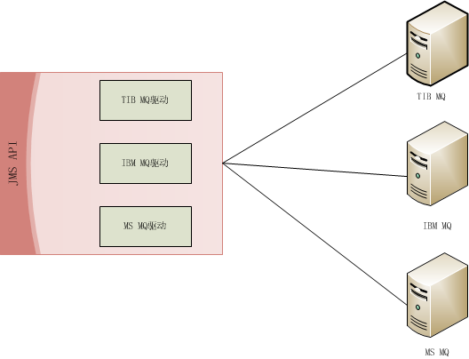
3：消息中间件的发展史

Slide 14
3：消息中间件的发展史
2004年JPMorgan Chase和iMatix公司合作开发Advanced Message Queuing Protocal（AMQP，高级消息队列协议） AMQP是语言中立的（类似http协议），任何编程语言都可以接入到AMQP实现的消息中间件来。
2006年实现了AMQP协议的RabbitMQ诞生了。

Slide 15
消息中间件使用场景

Slide 16
1：异步性，实现流量的削峰
用户注册（50ms），还需发送邮件（50ms）和短信（50ms）
串行：（150ms）用户注册-----》发送邮件----》发送短信
并行（100ms）：用户注册----》发送邮件
----》发送短信
消息中间件（56ms）：
用户注册（50ms）—》（6ms）消息中间件《-----发送邮件
《-----发送短信
订单系统---------》库存系统
双十一秒杀功能，如果不使用缓存和异步延时处理方式，很容易造成瞬间流量过大，造成系统崩溃。
总得说来异步性解决了主业务系统的处理时间和处理性能问题，将其分散给从业务去。

Slide 17
2：应用的解耦，方便系统扩展
每个系统干各自的事情，最后通过消息来耦合在一起，各系统互不干扰。
实例：
建设银行贷款业务，贷款后需要通知征信系统和信用卡系统。
如果现在建行和工行合作，需要共享贷款相关信息。
传统的做法是修改代码，调用新增的系统接口，消息中间件只需要消息订阅即可。

Slide 18
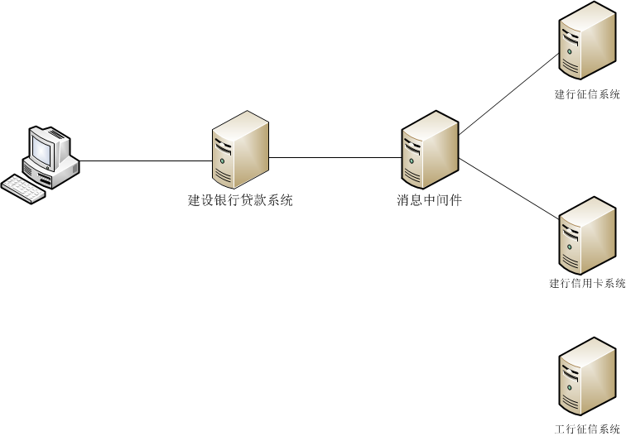
2：应用的解耦，方便系统扩展

Slide 19
3：解决系统集成事务的问题
// 用户调用 订单系统接口(伪代码)
@Transaction
Public void createOrder(){
// 1. 添加订单记录（这一步数据库事务）
orderDatabase.createOrder(…orderInfo.);
// 2. 通过调度系统的接口把订单信息传过去
DispatchApi.dispatchOrder(…orderInfo.);
}
分布式事务问题：
接口调用成功，订单系统数据库事务提交失败；
接口调用超时，订单系统数据库事务回滚；
传统数据库系统集成可以通过X/A协议的解决方案
多系统集成事务的解决办法，最终一致性
消息队列结合本地消息表（消息重复发送问题，需要消费端幂等性）
为什么要选择消息中间件来解决分布式事务问题？
X/A 协议受制于数据库厂商，比如redis，mogodb可能不支持X/A，另外还可能收费。

Slide 20
RabbitMQ
的原理介绍和使用

Slide 21
1：RabbitMQ中的基本概念
生产者
消息的创建者，发送消息到消息中间件（basicPublish）
消费者
连接到amqp的消息中间件，订阅到队列上，进行消息的消费。分为持续订阅（basicConsumer）和单条订阅(basicGet)
消息
包括有效载荷和标签。有效载荷就是要传输的数据。标签描述有效载荷的属性，rabbitmq用标签来决定谁获得当前消息。消费者只能拿到有效载荷。消息在Java里面用Byte[]类型在传递。
信道
虚拟的连接，建立在真实的TCP连接之上的。一个TCP连接上可以创建多个信道。用java测试大约是2047个。

Slide 22
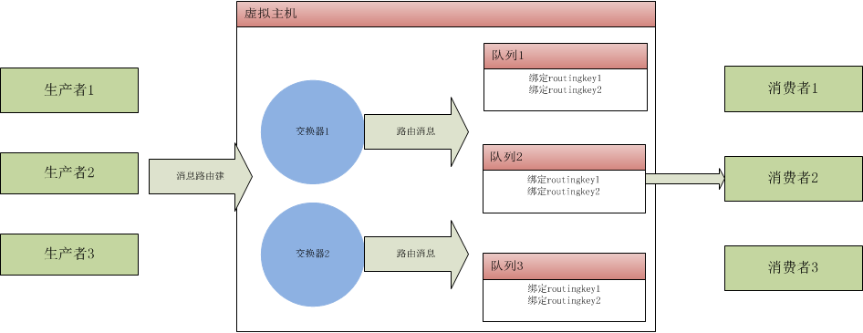
1：RabbitMQ中的基本概念
交换器、队列、绑定、路由键

Slide 23
1：RabbitMQ中的基本概念
交换器的类型
交换器的类型direct,fanout,topic,headers
direct： 路由键完全匹配时消息入队列,如果有多个消费者订阅到同一队列，消费者轮训得到消息
Fanout：消息发送给绑定该交换器的所有队列。多个消费者订阅到同一队列，所有消费者都得到消息。
Topic：主题，使来自不同源头的消息到达同一个队列，相当于模糊匹配功能，多个消费者订阅到同一队列，所有消费者都得到消息。
“.”会把路由键分为好几个标识符，“*”匹配一个标识符，“#”匹配一个或者多个（xxx.yyy.zzzz 可以： xxx.*. zzzz ， xxx.# ， #.zzzz）。
Headers: 匹配消息头，其余与direct一样，实用性不大

Slide 24
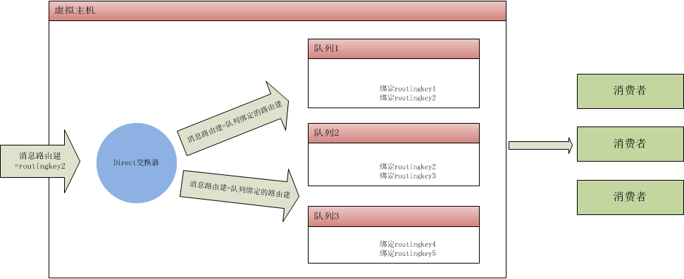
1：RabbitMQ中的基本概念
Direct交换器和Fanout交换器的区别

Slide 25
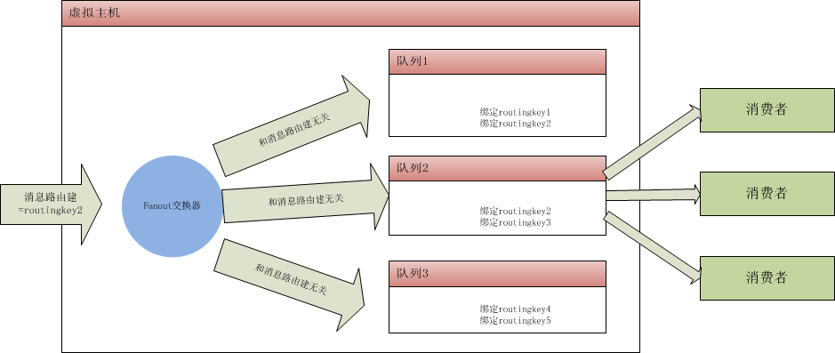
1：RabbitMQ中的基本概念
Direct交换器和Fanout交换器的区别

Slide 26
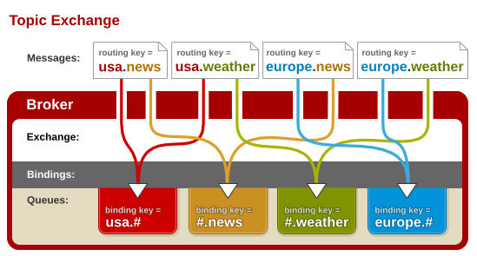
1：RabbitMQ中的基本概念
交换器的类型

Slide 27
1：RabbitMQ中的基本概念
如果消息达到无人订阅的队列会怎么办？
消息会一直在队列中等待，rabbitmq会默认队列是无限长度的。
多个消费者订阅到同一队列怎么办？
direct交换器消息会轮询的方式发送给消费者，每个消息只会发送给一个消费者。fanout和topic，所有消费者都能收到消息
消息路由到了不存在的队列怎么办？
会忽略，当消息不存在，消息丢失了

Slide 28
1：RabbitMQ中的基本概念
消息的确认机制
消费者收到的每一条消息都必须进行确认。
（分为自动确认和消费者自行确认）
消费者在声明队列时，指定autoAck参数，true自动确认，false时rabbitmq会等到消费者显示的发回一个ack信号才会删除消息。
autoAck=false，有足够时间让消费者处理消息，直到消费者显示调用basicAck为止。Rabbitmq中消息分为了两部分：1、等待投递的消息；2、已经投递，但是还没有收到ack信号的。如果消费者断连了，服务器会把消息重新入队，投递给下一个消费者。
未ack的消息是没有超时时间的，
如何明确拒绝消息？
1、消费者断连，2、消费者使用reject命令（requeue=true,重新分发消息，false移除消息），3、nack命令（批量的拒绝）

Slide 29
1：RabbitMQ中的基本概念
创建队列，
（生产/消费）declareQueue。消费者订阅了队列，不能再声明队列了。相关参数（exclusive 队列为应用程序私有，auto-delete 最后一个消费者取消订阅时，队列会自动删除，durable 队列持久化）
检测队列是否存在可以用如下的方法：
channel.queueDeclarePassive(queue)

Slide 30
1：RabbitMQ中的基本概念
虚拟主机
Vhost，真实rabbitmq服务器上的mini型虚拟的mq服务器。有自己的权限机制。Vhost提供了一个逻辑上的分离，可以区分客户端，避免队列和交换器的名称冲突。RabbitMq包含了一个缺省的vhost :“/”，用户名guest，口令 guest（guest用户只能在本机访问）。
消息持久化
1、队列是必须持久化
2、交换器也必须是持久化
3、消息的投递模式必须（int型） 2
以上条件全部满足，消息才能持久化
问题：性能（下降10倍）

Slide 31
1：RabbitMQ中的基本概念
事务和发送方确认
为什么要有个发送方确认模式？
生产者不知道消息是否真正到达RabbitMq，也就是说发布操作不返回任何消息给生产者。
AMQP协议层面为我们提供的事务机制解决了这个问题，但是事务机制本身也会带来问题：
1、严重的性能问题
2、使生产者应用程序产生同步
RabbitMQ团队为我们拿出了更好的方案，即采用发送方确认模式，该模式比事务更轻量，性
能影响几乎可以忽略不计。
发送方确认模式的机制。
注意：发送方确认模式和消费者对消息的确认是不同的。

Slide 32
RabbitMQ实战工程

Slide 33
1：下载和安装RabbitMQ
RRabbitMQ实战工程 abbitMQ实战工程
1、下载Erlang：
http://www.erlang.org/downloads/19.2
2、下载Windows版RabbitMq：
http://www.rabbitmq.com/releases/rabbitmq-server/v3.6.6/rabbitmq-server-3.6.6.exe
3、安装并配置环境变量：
ERLANG_HOME C:\Program Files\erl8.2
path下添加 %ERLANG_HOME%\bin
RABBITMQ_BASE C:\Program Files\RabbitMQ Server\rabbitmq_server-3.6.6
path下添加 %RABBITMQ_BASE%\sbin;%RABBITMQ_BASE%\ebin
4、在开始菜单中启动服务
rabbitmqctl.bat rabbitmqctl.bat help两个命令查看帮助信息
5、在安装目录的sbin下运行rabbitmqctl.bat status rabbitmqctl.bat list_vhosts

Slide 34
1：下载和安装RabbitMQ
RRabbitMQ实战工程 abbitMQ实战工程
客户端Jar包和源码包下载地址：
http://repo1.maven.org/maven2/com/rabbitmq/amqp-client/4.8.2/amqp-client-4.8.2.jar
http://repo1.maven.org/maven2/com/rabbitmq/amqp-client/4.8.2/amqp-client-4.8.2-sources.jar
还需要slf4j-api-1.6.1.jar
如果是Maven工程加入：
<dependency>
<groupId>com.rabbitmq</groupId>
<artifactId>amqp-client</artifactId>
<version>4.8.2</version>
</dependency>
注意：5系列的版本最好使用JDK8及以上， 低于JDK8可以使用4.x(具体的版本号到Maven的中央仓库查)的版本

Slide 35
2：使用RabbitMQ
RRabbitMQ实战工程 abbitMQ实战工程
客户端Jar包和源码包下载地址：
http://repo1.maven.org/maven2/com/rabbitmq/amqp-client/4.8.2/amqp-client-4.8.2.jar
http://repo1.maven.org/maven2/com/rabbitmq/amqp-client/4.8.2/amqp-client-4.8.2-sources.jar
还需要slf4j-api-1.6.1.jar
如果是Maven工程加入：
<dependency>
<groupId>com.rabbitmq</groupId>
<artifactId>amqp-client</artifactId>
<version>4.8.2</version>
</dependency>
注意：5系列的版本最好使用JDK8及以上， 低于JDK8可以使用4.x(具体的版本号到Maven的中央仓库查)的版本

Slide 36
2：使用RabbitMQ
RRabbitMQ实战工程 abbitMQ实战工程
com.rabbitmq.client.ConnectionFactory factory = new ConnectionFactory(); //连接工厂
factory.setHost("127.0.0.1"); //设置rabbitmq服务器ip地址
factory.setVirtualHost("/"); //设置虚拟主机
factory.setUsername("guest"); //用户名
factory.setPassword("guest"); //密码
factory.setPort(5672); //端口号
com.rabbitmq.client.Connection connection = factory.newConnection();//连接
com.rabbitmq.client.Channel channel = connection.createChannel();//信道
//声明交换器
channel.exchangeDeclare(EXCHANGE_NAME, BuiltinExchangeType.DIRECT);
//声明队列
queueDeclarePassive=channel.queueDeclare(queue, durable, exclusive, autoDelete, arguments);
//绑定队列到交换器和路由建上去
BindOk queueBind = channel.queueBind(queue, exchange, serverities[i],null);

Slide 37
2：使用RabbitMQ
RRabbitMQ实战工程 abbitMQ实战工程
发送发确认模式设置
com.rabbitmq.client.Channel.confirmSelect()
实现发送发确认模式的监听方法。
com.rabbitmq.client.Channel.addConfirmListener(ConfirmListener listener)
发布消息
com.rabbitmq.client.Channel.basicPublish(String exchange, String routingKey, BasicProperties props, byte[] body)
消费消息，两种消费消息的方式。拉模式和推模式
com.rabbitmq.client.Channel.basicGet(String queue, boolean autoAck)
com.rabbitmq.client.Channel.basicConsume(String queue, boolean autoAck, Consumer callback)
手动确认模式确认
com.rabbitmq.client.Channel.basicAck(long deliveryTag, boolean multiple)
手动确认模式拒绝消息，可以设置是否重新入队
com.rabbitmq.client.Channel.basicReject(long deliveryTag, boolean requeue)

Slide 38
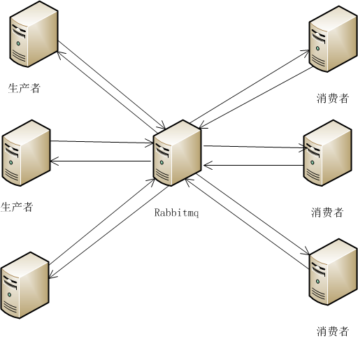
2：使用RabbitMQ
RRabbitMQ实战工程 abbitMQ实战工程
综合思考一个问题，现实中如何保证生产的消息正确被消费者消费?
假设生产者没有收到Rabbitmq的确认消息？假设Rabbitmq没有收到消费者的确认消息？

Slide 39
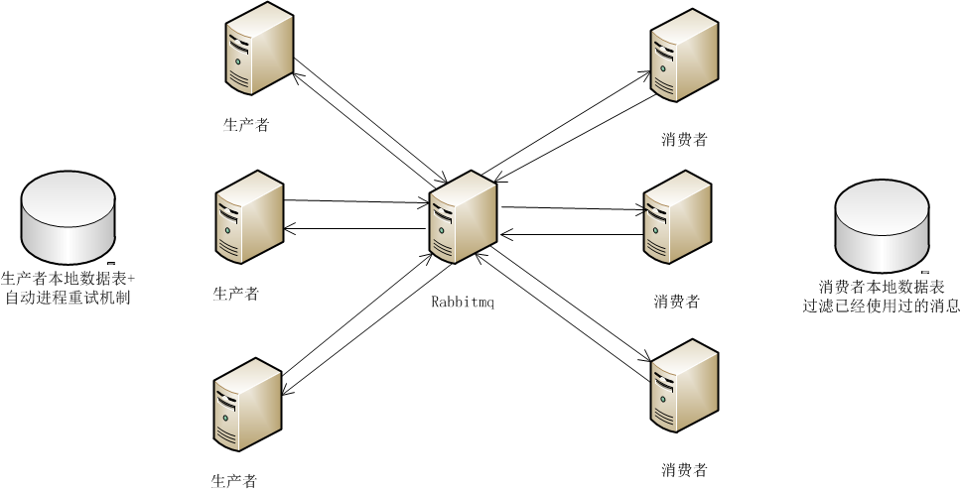
2：使用RabbitMQ
RRabbitMQ实战工程 abbitMQ实战工程

Slide 40
THANK YOU！

